Slide 1
Рынок жилищного строительства: переходный период.
г. Санкт-Петербург и Ленинградская область
Национальное объединение строителей
2019 г.

Slide 2
Показатели Нац.проекта «Жилье и городская среда»
2

Slide 3
Текущий объем строительства и ввода жилья в РФ, тыс.кв.м
+20%
-14%
+9%
+12%
+6%
+3%
+4%
-4%
*Источник: www.наш.дом.рф
3

Slide 4
Распределение жилищного рынка РФ
по источникам финансирования
Текущий объем строительства
113 млн.кв.м. (без учета проблемных объектов)
Критерии 30/10:
73,6 млн.кв.м.
Проектное финансирование:
24,2 млн.кв.м.
Иное: 15,2 млн.кв.м.
7,1 млн.кв.м. – собственные средства застройщика (ввод до 01.07.2020 г.)
7,8 млн.кв.м. – строительство не начато или продажи составляют менее 5% от объема
0,4 млн.кв.м. – информация отсутствует
4
*Источник: Банк России

Slide 5
Распределение рынка проектного финансирования РФ
по банкам
24 банка
*Источник: АО «ДОМ.РФ»
5

Slide 6
Текущий объем строительства в СЗФО, тыс.кв.м
*Источник: www.наш.дом.рф
6

Slide 7
Распределение рынка СЗФО
по источникам финансирования
Текущий объем строительства
20 997 тыс.кв.м.
459 застройщика
Критерии 30/10:
15 442 тыс.кв.м.
374 застройщиков
Проектное финансирование:
3 013 тыс.кв.м.
124 застройщика
Иное:
2 542 тыс.кв.м.
*Источник: www.наш.дом.рф
7

Slide 8
Текущая ситуация на рынке жилищного строительства
в г. Санкт-Петербурге
Выдано РНС на строительство
15 166 тыс.кв.м жилья
Плановые показатели по вводу жилья согласно действующим РНС
8
*Источник: www.erzrf.ru / www.наш.дом.рф

Slide 9
Обеспечение источниками финансирования
жилищного рынка в г. Санкт-Петербурге
7 банков
Текущий объем строительства
13 612 тыс.кв.м.
157 застройщиков
Критерии 30/10:
10 986 тыс.кв.м.
128 застройщиков
Проектное финансирование:
1 500 тыс.кв.м.
32 застройщиков
Иное:
1 126 тыс.кв.м.
9
*Источник: www.наш.дом.рф

Slide 10
Текущая ситуация на рынке жилищного строительства
в Ленинградской области
Выдано РНС на строительство
4 441 тыс.кв.м жилья
Плановые показатели по вводу жилья согласно действующим РНС
10
*Источник: www.erzrf.ru / www.наш.дом.рф

Slide 11
Обеспечение источниками финансирования
жилищного рынка в Ленинградской области
6 банков
Текущий объем строительства
3 925 тыс.кв.м.
92 застройщиков
Критерии 30/10:
2 234 тыс.кв.м.
58 застройщиков
Проектное финансирование:
732 тыс.кв.м.
16 застройщиков
Иное:
959 тыс.кв.м.
11
*Источник: www.наш.дом.рф

Slide 12
Меры по увеличению доступности
проектного финансирования
Комплекс мероприятий по увеличению финансовой устойчивости застройщиков и урегулированию взаимоотношений с банками
Корректировка налогового законодательства в целях снижения налогового бремени и совершенствования налогового учета
Развитие института гарантирования АО «ДОМ.РФ»
Снижение расходов по подключению к инженерным сетям
Отмена избыточных требований в отношении застройщиков, перешедших на механизм эскроу счетов
Увеличение объемов строительства жилищного фонда социального использования и арендного жилья
Развитие индустрии строительных материалов и проектов индустриального домостроения
Обеспечение жилищного строительства земельными ресурсами
Стандарт
«Проектное финансирование»
12

Slide 13
Изменения в №73-ФЗ
Предлагаемая Проектом концепция:
не основана на требованиях международного законодательства;
не устанавливает порядок формирования отчетной документации, необходимой для выполнения международных обязательств по Конвенции;
является трудно реализуемой и сделает невозможным оперативное изменения зон охраны;
не определяет критерии крупномасштабности работ по строительству и не отсылает к подзаконному правовому акту, который будет устанавливать такие критерии;
не устанавливает круг лиц, которые должны выступать заказчиками работ, подлежащих оценке воздействия.
Предлагается:
ввести в Закон №73-ФЗ понятие объекта всемирного культурного наследия, которое не будет тождественно понятию объекта культурного наследия, и установить специальные механизмы его охраны (границы, буферная зоны и план управления);
Заменить разрешительный характер на уведомительный;
дополнить полномочия федеральных органов государственной власти в вопросах формирования отчётной документации, необходимой для выполнения международных обязательств по Конвенции.
13

Slide 14
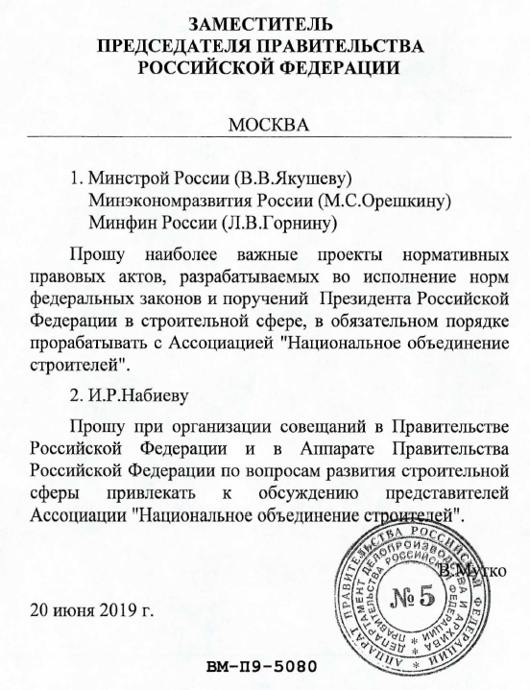
Роль Ассоциации
«Национальное объединение строителей»
Механизмы и инструменты участия в регулировании отрасли и ее отдельных сегментов и направлений:
Взаимодействие с аппаратом курирующего Вице-премьера,
Взаимодействие с руководством Минстроя России и профильными департаментами,
Участие в работе межведомственных рабочих групп,
Членство в экспертных советах.
Экспертиза НПА:
Экспертный совет НОСТРОЙ по вопросам совершенствования законодательства,
Научно-консультативная комиссия НОСТРОЙ по вопросам анализа правоприменительной, в том числе судебной, практики,
Технический совет НОСТРОЙ по вопросам технического регулирования, нормирования и оценки соответствия в строительстве
14

Slide 15
123242 Российская Федерация, Москва, ул. Малая Грузинская, д. 3
Тел./факс
+7 (495) 987-31-50
+7 (495) 987-31-49
Контакты
E-mail: info@nostroy.ru
www.nostroy.ru

